Slide 1
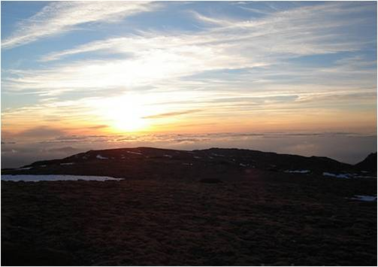
AO ÚNICO
Ao único que é
Digno de receber
A honra e a glória
A força e o poder

Slide 2
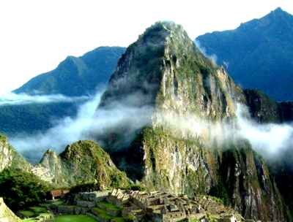
Ao Rei, eterno, imortal
Invisível, mas real
A Ele ministramos o louvor

Slide 3

Coroa-mos a Ti, ó Rei Jesus
Coroa-mos a Ti, ó Rei Jesus
Adoramos o Teu nome
Nos rendemos a Teus pés
Consagramos todo nosso Ser a ti

